Slide 1

CEĻA VĀRDU KASTE
2009 – 2019
Notes:
Dear conference organizers, participants.
My name is Edite Kanepaja – Vanaga and I am here to tell you the story about Baby Box in Latvia.
I am here with my collegue in public relations company “Divi gani” Laura Zvirbule.
We started to work together for Baby Box project on 2007 and we are still doing it after 11 years.

Slide 2
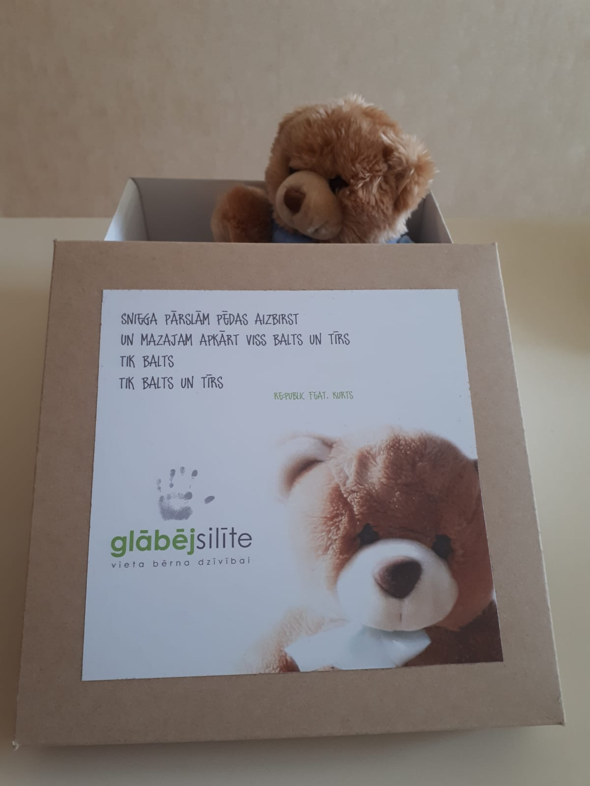
CEĻA VĀRDU KASTES SATURS
Bērna mantas
Vēstule vecākiem
Vēstule bērnam
Sirds siltuma darbnīcas dāvana
Mīļmanta

Slide 3
CEĻA VĀRDU KASTES SAŅEMŠANA
ŠODIEN
Katrai slimnīcai ir iespēja paņemt
reģistrācijā
NĀKOTNĒ
babybox@babybox.lv

Slide 4
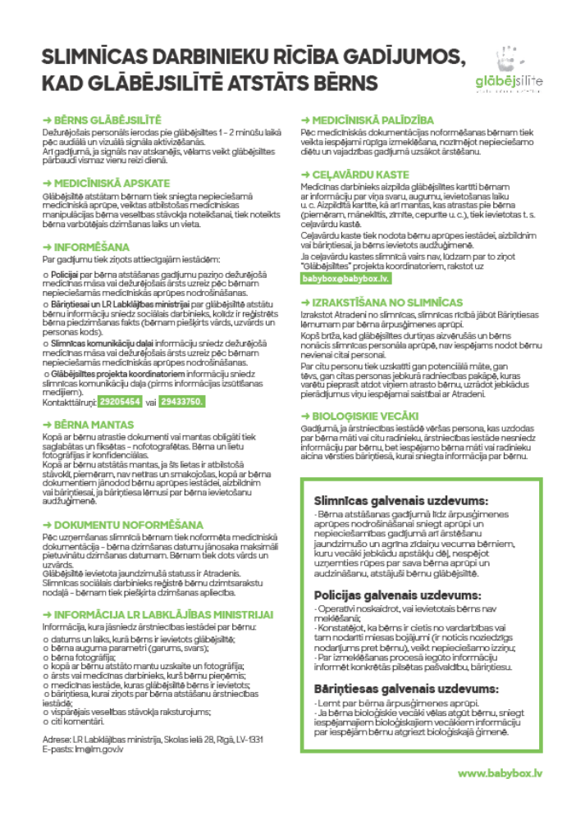
LAMINĒTI ALGORITMI SLIMNĪCĀM

Slide 5

PLAKĀTI SOCIĀLAJIEM DARBINIEKIEM

